Slide 1
Relatório Doing Business Brasil 2018
Reunião com Contadores – FENACOM
Rio de Janeiro, 14 MAI 2018

Slide 2
ORGANOGRAMA DA PRESIDÊNCIA DA REPÚBLICA
Presidência da República
Secretaria de Governo
Casa Civil
Secretaria Geral
Secretaria Executiva do Programa Bem Mais Simples
Lei 13.502/17

Slide 3
O PROGRAMA
Criado pelo Decreto nº 8.414, de 26 de fevereiro 2015, com a finalidade de simplificar e agilizar a prestação de serviços públicos e de melhorar o ambiente de negócios e a eficiência da gestão pública.
OBJETIVOS:
Simplificar, agilizar e promover o acesso a serviços e informações públicas por meio eletrônico;
Reduzir formalidades e exigências na prestação de serviços públicos;
Promover a integração dos sistemas de informação pelos órgãos públicos com oferta de novos serviços públicos;
Celebrar o “Pacto Bem Mais Simples Brasil” com os demais Poderes da União e com os Estados, o Distrito Federal e os Municípios.
  PÚBLICO ALVO
Cidadãos
Empresas públicas e privadas / entidades sem fins lucrativos
Órgãos do Poder Executivo, Legislativo e Judiciário das três esferas de governo

Slide 4

RELATÓRIO DOING BUSINESS
Lançado em 2002, o Relatório Doing Business traz uma avaliação do Ambiente de Negócios de 190 economias.
Mede o impacto das regulamentações sobre as atividades empresariais ao redor do mundo.
Incentiva a competição entre os países para alcançar uma regulamentação mais eficiente,
Oferece padrões de referência sobre reformas no ambiente de negócios de cada país.
A medição é realizada na cidade de maior volume de negócios de cada país. Em países com mais de 100 milhões de habitantes (11), considera as duas maiores.
  O projeto Doing Business inclui, sob demanda, relatórios subnacionais. Estes trazem avaliações de cidades selecionadas e recomendações sobre reformas a serem implementadas em cada uma delas.

Slide 5
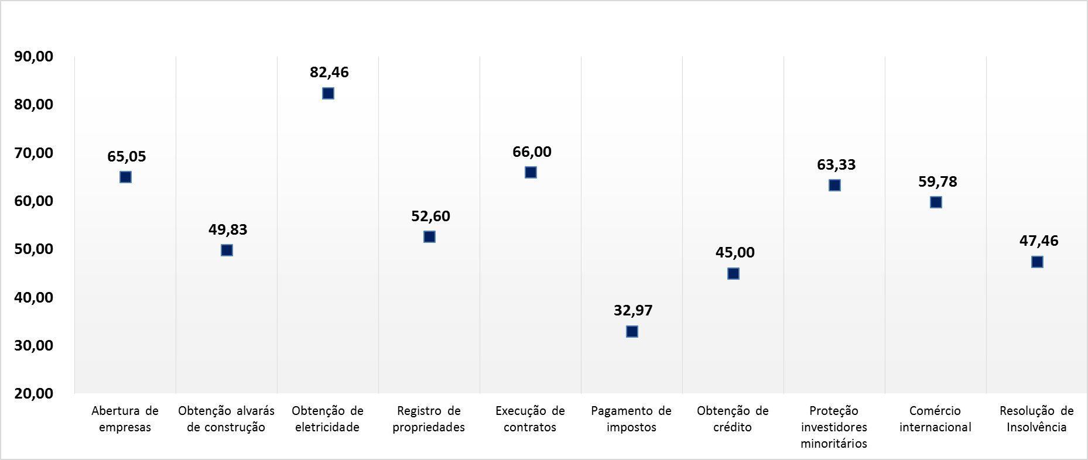
CLASSIFICAÇÃO E NOTAS BRASIL 2018 - TEMAS
TEMAS DE IMPACTO FEDERAL/ESTADUAL/MUNICIPAL
TEMAS DE IMPACTO FEDERAL
45
176
47
43
139
131
170
80
105
184

Slide 6
SOBRE O PROGRAMA BEM MAIS SIMPLES
COMPARATIVO - AMÉRICA LATINA - CLASSIFICAÇÃO 2010/2018

Slide 7
PROCESSO DE ELABORAÇÃO DO RELATÓRIO
Coleta
Fevereiro a Maio
Verificação
Junho a Setembro
Publicação
Outubro
Apuração - Junho a Maio

Slide 8
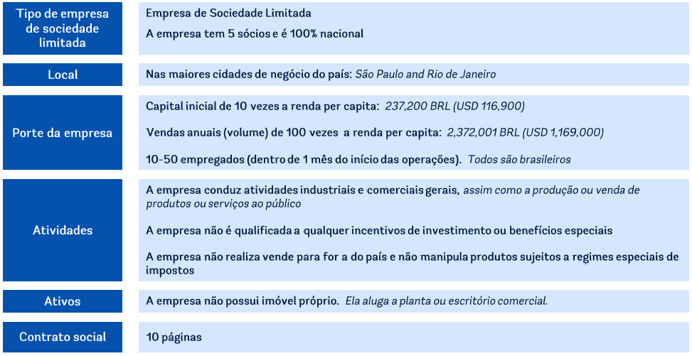
ABERTURA DE EMPRESAS - PRESSUPOSTOS
IMPORTANTE!!! TRATA-SE DE UMA EMPRESA DE PEQUENO PORTE, CONFORME LC 155/2016
U$ 98.500,00* = R$ 323.188,35
U$ 985.000,00* = R$ 3.231.883,50
Por exemplo: bebidas e fumo. Também não usa processos de produção com emissão de poluentes pesados
Valor do Aluguel Aproximadamente R$ 4 mil/mês
Fonte: Relatório Doing Business 2017, publicado pelo Banco Mundial
*Cotação do dólar em 31 DEZ 2016
Notes:
A empresa:
• É uma sociedade de responsabilidade limitada;
• Está localizada na maior cidade comercial da economia;
• É 100% de propriedade nacional e tem cinco proprietários, nenhum deles é PJ;
• Tem capital integralizado de 10 vezes a renda per capita da economia;
• Realiza atividades industriais e comerciais gerais;
• Aluga a fábrica e escritórios e não é proprietária de imóveis (máximo 929 m²)
• Tem entre 10 e 50 funcionários todos cidadãos nacionais;
• Tem um faturamento de pelo menos 100 vezes a renda per capita;
• Tem um contrato social de 10 páginas.
Os Sócios:
• Atingiram a maioridade legal do país;
• São indivíduos competentes, com saúde mental e física e sem antecedentes criminais;
• São casados, sob uma união oficialmente legalizada e monogâmica;

Slide 9
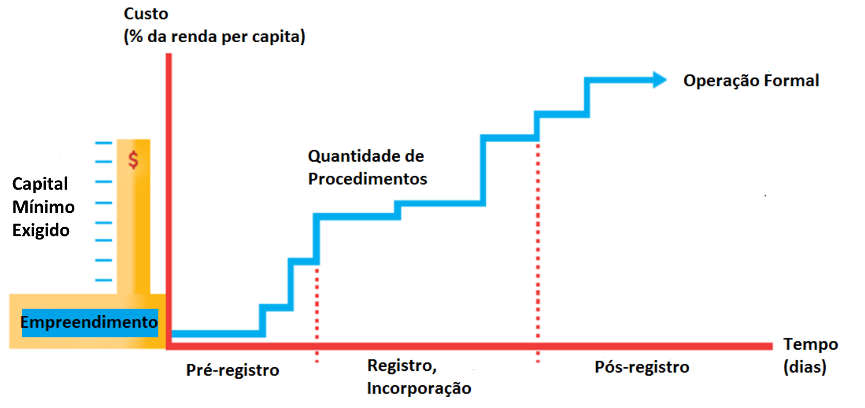
O QUE O INDICADOR “ABERTURA DE EMPRESAS” MEDE
Procedimento ON LINE = 0,5 dia;
Procedimentos simultâneos*
Notes:
A fase de “Pré-Registro” engloba a consulta do nome empresarial e pagamento das taxas para sua utilização na Junta (SP e RJ);
A fase de “Registro, Incorporação” engloba os procedimentos para a empresa efetivamente “nascer”, como registro do NIRE, cadastro no CNPJ, INSS, inscrições fiscais, tributárias, certificado digital e autorização do município para funcionamento/obtenção do alvará.
A fase de “Pós-Registro” envolve a fase posterior ao registro efetivo da empresa; Não é o CNPJ que “trabalha”, mas sim os CPFs associados (empregados). Nesta fase os empregados são registrados no PIS, FGTS, CAGED e Sindicato da categoria.

Slide 10
METODOLOGIA – AVALIAÇÃO DOS PROCEDIMENTOS
O Doing Business registra todos os procedimentos oficialmente necessários, ou comuns na prática, para um empresário poder abrir e operar formalmente uma empresa industrial ou comercial, assim como o tempo e custo necessários para realizá-los e o pagamento do requisito de capital mínimo integralizado.
Estes procedimentos incluem os processos que os empreendedores locais devem realizar para poder obter todas as licenças necessárias, bem como todos os registros, alvarás, verificações, ou inscrições da empresa e dos funcionários junto às autoridades relevantes.
Um procedimento é definido como qualquer interação entre os fundadores da empresa e terceiros (por exemplo, órgãos do governo, advogados, auditores ou tabeliães) e com os seus cônjuges, se necessário. As interações internas aos fundadores ou executivos da empresa não são contadas como procedimentos.
Maior detalhamento sobre a metodologia:
http://portugues.doingbusiness.org/Methodology/Starting-a-Business
Notes:
A fase de “Pré-Registro” engloba a consulta do nome empresarial e pagamento das taxas para sua utilização na Junta (SP e RJ);
A fase de “Registro, Incorporação” engloba os procedimentos para a empresa efetivamente “nascer”, como registro do NIRE, cadastro no CNPJ, INSS, inscrições fiscais, tributárias, certificado digital e autorização do município para funcionamento/obtenção do alvará.
A fase de “Pós-Registro” envolve a fase posterior ao registro efetivo da empresa; Não é o CNPJ que “trabalha”, mas sim os CPFs associados (empregados). Nesta fase os empregados são registrados no PIS, FGTS, CAGED e Sindicato da categoria.

Slide 11
COMPARATIVO BRASIL COM OUTRAS ECONOMIAS
TEMA | INDICADORES | RJ | SP | BRA | AL&C | OCDE | RÚS | MÉX
Abertura de Empresas | Número de procedimentos - Homens/Mulheres* | 11,0 | 11,0 | 11,0 | 8,3 | 4,8 | 3,7 | 7,8
 | Duração (dias) - Homens/Mulheres* | 45,0 | 101,5 | 79,5 | 31,6 | 8,3 | 9,8 | 8,4
 | Custo (% da renda per capita) - Homens/Mulheres* | 6,6 | 4,0 | 5,0 | 31,5 | 3,1 | 1,0 | 17,8
 | Capital mínimo integralizado (% renda per capita) | 0,0 | 0,0 | 0,0 | 2,3 | 9,2 | 0,0 | 0,0
*Em algumas economias há diferentes procedimentos para homens e mulheres

Slide 12
SUMÁRIO ABERTURA DE EMPRESAS – 176ª POSIÇÃO BRASIL
ATUAÇÃO MUNICIPAL /ESTADUAL
ATUAÇÃO FEDERAL
Fonte: Doing Business

Slide 13
SUMÁRIO ABERTURA DE EMPRESAS RJ – 176ª POSIÇÃO BRASIL

Slide 14
SUMÁRIO ABERTURA DE EMPRESAS – CIDADE DO MÉXICO
* Procedimentos, tempo e custo na capital Cidade do México

Slide 15
SUMÁRIO ABERTURA DE EMPRESAS - MOSCOU
* Procedimentos, tempo e custo na capital Moscou

Slide 16
SUMÁRIO ABERTURA DE EMPRESAS – TORONTO

Slide 17
SUMÁRIO VALIDADO COMENTADO 2019 – RIO DE JANEIRO
Sumário validado pelos órgãos partícipes do processo: Junta Comercial e Prefeitura Municipal do Rio de Janeiro

Slide 18
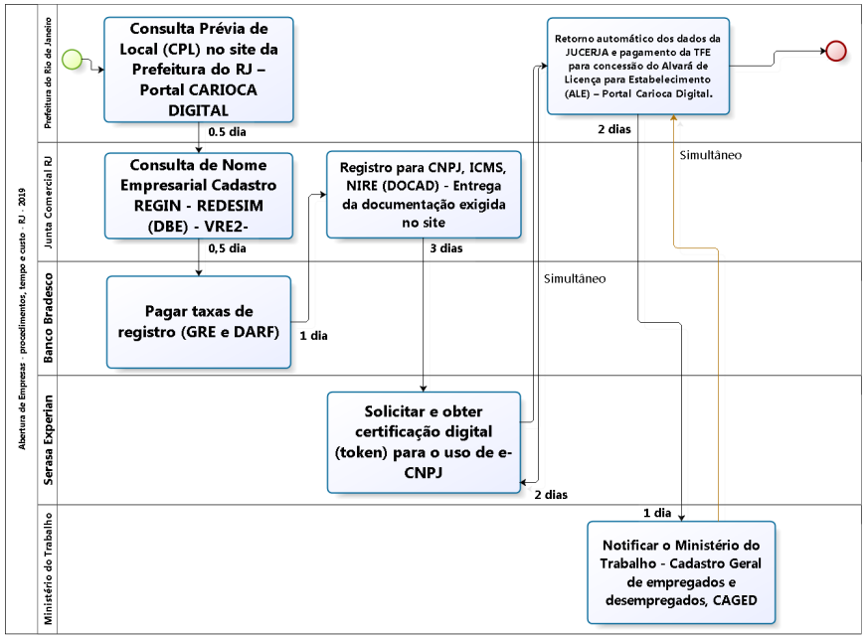
SUMÁRIO VALIDADO COMENTADO 2019

Slide 19



O QUE ESTÁ SENDO FEITO – PORTAL BEM MAIS SIMPLES
http://www4.planalto.gov.br/programabemmaissimples
Lançamento do EMPREENDA Fácil – SP
Adequação do Código de atividades do município ao CNAE e redução de procedimentos para emissão de licença de funcionamento.
http://economia.ig.com.br/2017-03-07/empreenda-facil.html
http://www4.planalto.gov.br/programabemmaissimples/assuntos/ambiente-de-negocios/inicio-de-um-negocio/projetos-em-desenvolvimento
Notes:
ANVISA - Consulta Pública visando processo regulatório mais ágil para quase 1200 CNAE; Publicação da IN 16/2017 e da Resolução ANVISA 153/2017; Estas publicações reduzem o prazo de obtenção de licenciamento sanitário, para atividades de baixo risco, reduzindo consequentemente o prazo de licença de funcionamento (procedimento 6 em SP e 7 no RJ).
http://www.brasil.gov.br/saude/2017/04/anvisa-simplifica-emissao-da-licenca-sanitaria
SENASP - Classificação de risco à luz da REDESIM (Resolução 29/2012 – CGSIM) à Legislação dos CBMs Estaduais; Após sanção da Lei 13.425/17 (Art. 2º, § 7º), o Min da Justiça está em fase de regulamentação de uma norma que dê diretrizes gerais para que os Bombeiros alterem as suas legislações estaduais; visando agilizar emissão de AVCB para baixo risco; impactando na redução de prazo dos mesmos procedimentos do item anterior.
INTEGRAÇÃO SEFAZ/RJ - Com a integração da SEFAZ/RJ, o registro de contribuintes naquele órgão será realizado na própria Junta Comercial, reduzindo o tempo e unificando os procedimentos 3 e 5 no RJ, assim, o empresário se registrará no CNPJ, NIRE, INSS e como contribuinte na SEFAZ/RJ, com impacto direto na nota do país; previsão do estado é de que em SET/17 a integração esteja finalizada.
RLE SP - Lançamento do Programa Empreenda Fácil no município Paulista, implantado em 06 MAR 2017 objetiva a redução do prazo previsto no procedimento 6 (solicitar ao município o auto de licença de funcionamento) de 90 para 7 dias* http://economia.ig.com.br/2017-03-07/empreenda-facil.html
MUNICÍPIO DO RJ: Criação de um grupo de trabalho para melhorar o Código de Atividades da Cidade do Rio de Janeiro visando reduzir inconsistências com os códigos de atividade nacional, criando uma padronização. Antes: inconsistências na correspondência entre a CNAE (Classificação Nacional de Atividades Econômicas) e o CAE (Código de Atividades Econômicas do município). Depois: Correspondência padrão e sem inconsistências, reduzindo o tempo para emissão da licença de funcionamento do estabelecimento.
MUNICÍPIO DO RJ: Automação de procedimentos para a concessão de licenças: a prefeitura reduziu o número de inspeções para a concessão da licença. Antes: o processo dependia da inspeção por um oficial para que a licença fosse concedida. Depois: processo automatizado com resposta imediata e, quando positivo, será emitida uma licença dentro de 24 horas. A medida adotada permitiu a redução dos gastos públicos e empresário pode solicitar on line.

Slide 20
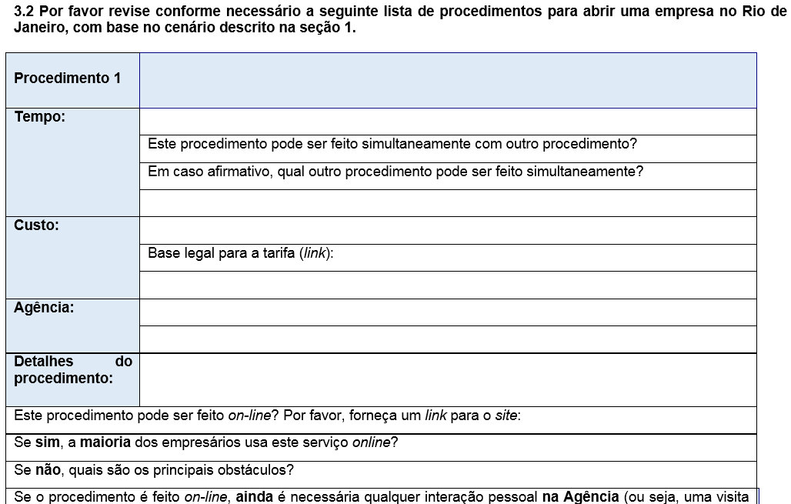
O QUE PRECISAMOS QUE SEJA FEITO – SUA FORMA DE VER O PROCESSO
Preenchimento do formulário abaixo – Entrega dos formulários – Compilação FENACOM
Notes:
ANVISA - Consulta Pública visando processo regulatório mais ágil para quase 1200 CNAE; Publicação da IN 16/2017 e da Resolução ANVISA 153/2017; Estas publicações reduzem o prazo de obtenção de licenciamento sanitário, para atividades de baixo risco, reduzindo consequentemente o prazo de licença de funcionamento (procedimento 6 em SP e 7 no RJ).
http://www.brasil.gov.br/saude/2017/04/anvisa-simplifica-emissao-da-licenca-sanitaria
SENASP - Classificação de risco à luz da REDESIM (Resolução 29/2012 – CGSIM) à Legislação dos CBMs Estaduais; Após sanção da Lei 13.425/17 (Art. 2º, § 7º), o Min da Justiça está em fase de regulamentação de uma norma que dê diretrizes gerais para que os Bombeiros alterem as suas legislações estaduais; visando agilizar emissão de AVCB para baixo risco; impactando na redução de prazo dos mesmos procedimentos do item anterior.
INTEGRAÇÃO SEFAZ/RJ - Com a integração da SEFAZ/RJ, o registro de contribuintes naquele órgão será realizado na própria Junta Comercial, reduzindo o tempo e unificando os procedimentos 3 e 5 no RJ, assim, o empresário se registrará no CNPJ, NIRE, INSS e como contribuinte na SEFAZ/RJ, com impacto direto na nota do país; previsão do estado é de que em SET/17 a integração esteja finalizada.
RLE SP - Lançamento do Programa Empreenda Fácil no município Paulista, implantado em 06 MAR 2017 objetiva a redução do prazo previsto no procedimento 6 (solicitar ao município o auto de licença de funcionamento) de 90 para 7 dias* http://economia.ig.com.br/2017-03-07/empreenda-facil.html
MUNICÍPIO DO RJ: Criação de um grupo de trabalho para melhorar o Código de Atividades da Cidade do Rio de Janeiro visando reduzir inconsistências com os códigos de atividade nacional, criando uma padronização. Antes: inconsistências na correspondência entre a CNAE (Classificação Nacional de Atividades Econômicas) e o CAE (Código de Atividades Econômicas do município). Depois: Correspondência padrão e sem inconsistências, reduzindo o tempo para emissão da licença de funcionamento do estabelecimento.
MUNICÍPIO DO RJ: Automação de procedimentos para a concessão de licenças: a prefeitura reduziu o número de inspeções para a concessão da licença. Antes: o processo dependia da inspeção por um oficial para que a licença fosse concedida. Depois: processo automatizado com resposta imediata e, quando positivo, será emitida uma licença dentro de 24 horas. A medida adotada permitiu a redução dos gastos públicos e empresário pode solicitar on line.

Slide 21

Antônio LAÉRCIO da Silva Rehem
antonio.rehem@presidencia.gov.br
(61) 3411-8317
RENES Pinto da Cunha
renes.cunha@presidencia.gov.br
(61) 3411-8389

